Slide 1
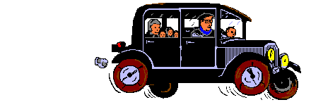
Transporturi Clasa a VI-a

Slide 2
Transporturi
Căi și mijloace de transport
Căile de transport – reprezintă liniile care asigură deplasarea mijloacelor de transport
Căile de transport rutier
Căile de transport aerian
(rute de zbor)
Căile de transport naval
Rute maritime
Rute fluviale
În interiorul localităților
(șosele, străzi etc.)
Între localități
• drumuri județene, DJ
• drumuri naționale, DN
• autostrăzi, A
• drumuri europene, E
Canale navigabile

Slide 3
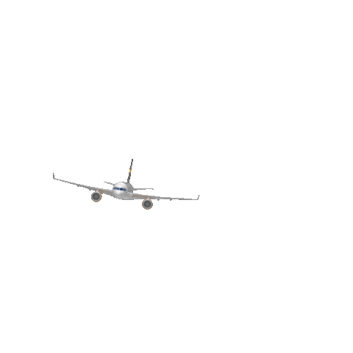
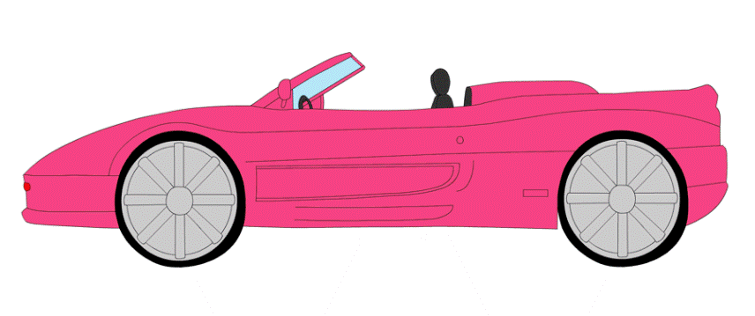
Transport rutier
(bicicleta, motocicleta, autoturismul, autobuzul)
Transport terestru
Transport feroviar
(tren, tranvai, metrou)
Transport de persoane
Transport aerian
Mijloacele de transport
(vehicule cu care se poate circula pe o cale de transport)
Ex. avioane, elicotere
Vehicule fără motor
(barcă cu vâsle)
Transport pe apă
Vehicule cu motor
(șalupa, iahtul)
Transport rutier
Ex. autocamion, autocisterna, autoizoterma
Transport de mărfuri
Transport feroviar
Ex. marfare
Nave maritime: nave tanc, vrachiere, port-containere, feriboturi
Transport pe apă
Nave fluviale: șlepuri, remorchere
Transport aerian
Ex. avioane, elicotere

Slide 4
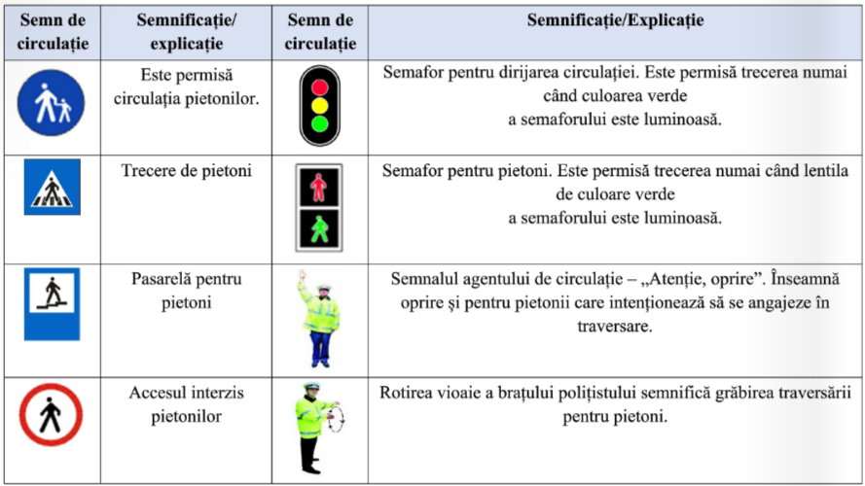
Educație stradală
Pietonul este persoana care se deplasează pe un drum public pe jos, cu patinele cu rotile, sau alt disozitiv cu rotil, cu n vehicul special (persoana cu handicap locomotor).
Conform normelor de comportare civilizată, pietonii trebuie să respecte mai multe reguli de circulație.
Pietonii trebuie să respecte semnele de circulație.

Slide 5
Exemple de reguli de circulație pe care pietonii trebuie să le respecte
Să utilizeze locurile de joacă amenajate
Să utilizeze trotuarele
Siguranța în transporturi privește acțiunile ce au ca efect absența unor consecințe negative asupra oamenilor și a mediului ambiant.
Să nu staționeze pe carosabil
Să nu traverseze pe locuri nepermise și la culoarea verde a semaforului
Să circule cu bicicletele numai pe benzile sau pistele amenajate
Să aștepte autobuzul în stațiile de pe trotuare și să urce numai după ce vehiculul s-a oprit
Să urce în autobuz pe ușa din spate iar la microbuze pe ușa din față plătind apoi șoferului biletul de transport
Să acorde prioritate persoanelor mai în vârstă, celor cu probleme locomotorii sau celor care însoțesc copii mici
Să cedeze locul bătrânilor, bolnavilor sau celor cu copii în brațe
Să țină bagajele de mână astfel încât să nu afecteze confortul pasagerilor
Să coboare pe ușile deasupra cărora scrie „Coborâre” și să se îndepărteze de vehicul pentru a facilita coborârea altor persoane

Slide 6
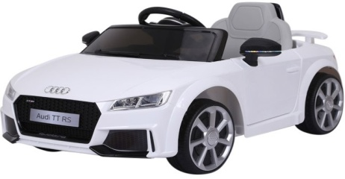
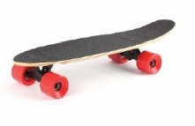
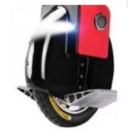
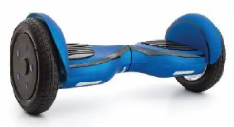
Tradițional și modern în transport
În transportul rutier există mijloace de transport tradiționale, care sunt puse în mișcare de forța umană, de forța produsă prin arderea unui combustibil lichid.
Skateboardul
Skateboardul
Skateboardul
Mijloace de transport moderne
Hoverbodul

Slide 7
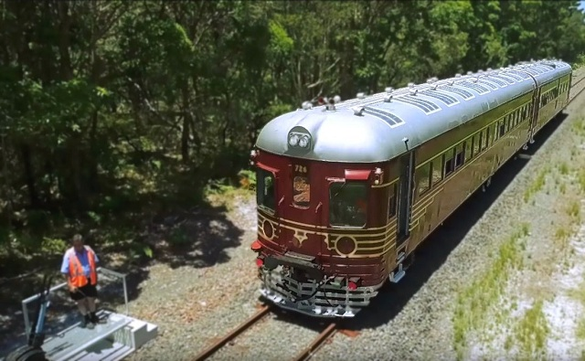
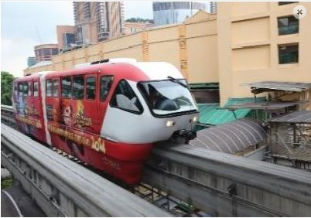
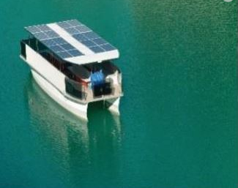
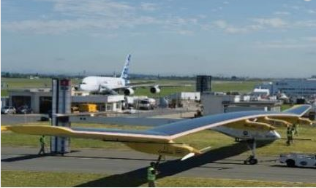
În transportul feroviar locomotiva cu aburi a fost înlocuită cu cea electrică.
Astăzi circulă trenul electric alimentate cu energie obținută prin transformarea energiei solare sau eoliene în energie electrică.
Trenul a fost pus în circulație la sfârșitul anului 2017 de către Byron Bay Railroad Company și circulă pe un traseu de 3 kilometri între stațiile North Beach și Byron Beach, Australia. Trenul este foarte eficient, având nevoie de 8.33 wați-oră per pasager-kilometru. Dotat cu un acoperiș care are panouri solare de 6.5 kW și o baterie litiu-ion, trenul este 100% autoalimentat în orele în care soarele este cel mai puternic.
Monorail
Vapor de agrement
Aeronă cu panouri solare

Slide 8
Calitatea serviciilor de transport și a serviciilor poștale
Calitatea este dată de ansamblul caracteristicilor unui produs sau al unor activități care îndelinesc (satisfac) anumite nevoi (cerințe) ale utilizatorilor.
Serviciile sunt activități desfășurate de unele persoane, folositoare altora, în scopul satisfacerii anumitor nevoi sociale sau personale.
Serviciile poștale constau în colectarea, sortarea, transportul și livrarea trimiterilor poștale (scrisori, cărți, ziare, comunicări scrise etc.) la destinatar.
Confortul
Calitatea serviciilor de transport
Starea vehiculului
Resursa umană
Informarea pasagerilor
Calitatea serviciilor de transport de mărfuri
Cantitatea de mărfuri
Viteza și durata deplasării
Păstrarea integrității mărfii
Costul specific al serviciului
Mărimea piederilor din valoarea mărfurilor în timpul transportului

Slide 9
Conducătorul de tramvai
Însoțitorul de zbor
Activități, ocupații și meserii în serviciile de transport
Ofițerul maritim de punte
Șeful de tren
Revizor tehnic de vagoane
Șoferul profesionist (pentru transpotul de persoane și mărfuri)

